Slide 1
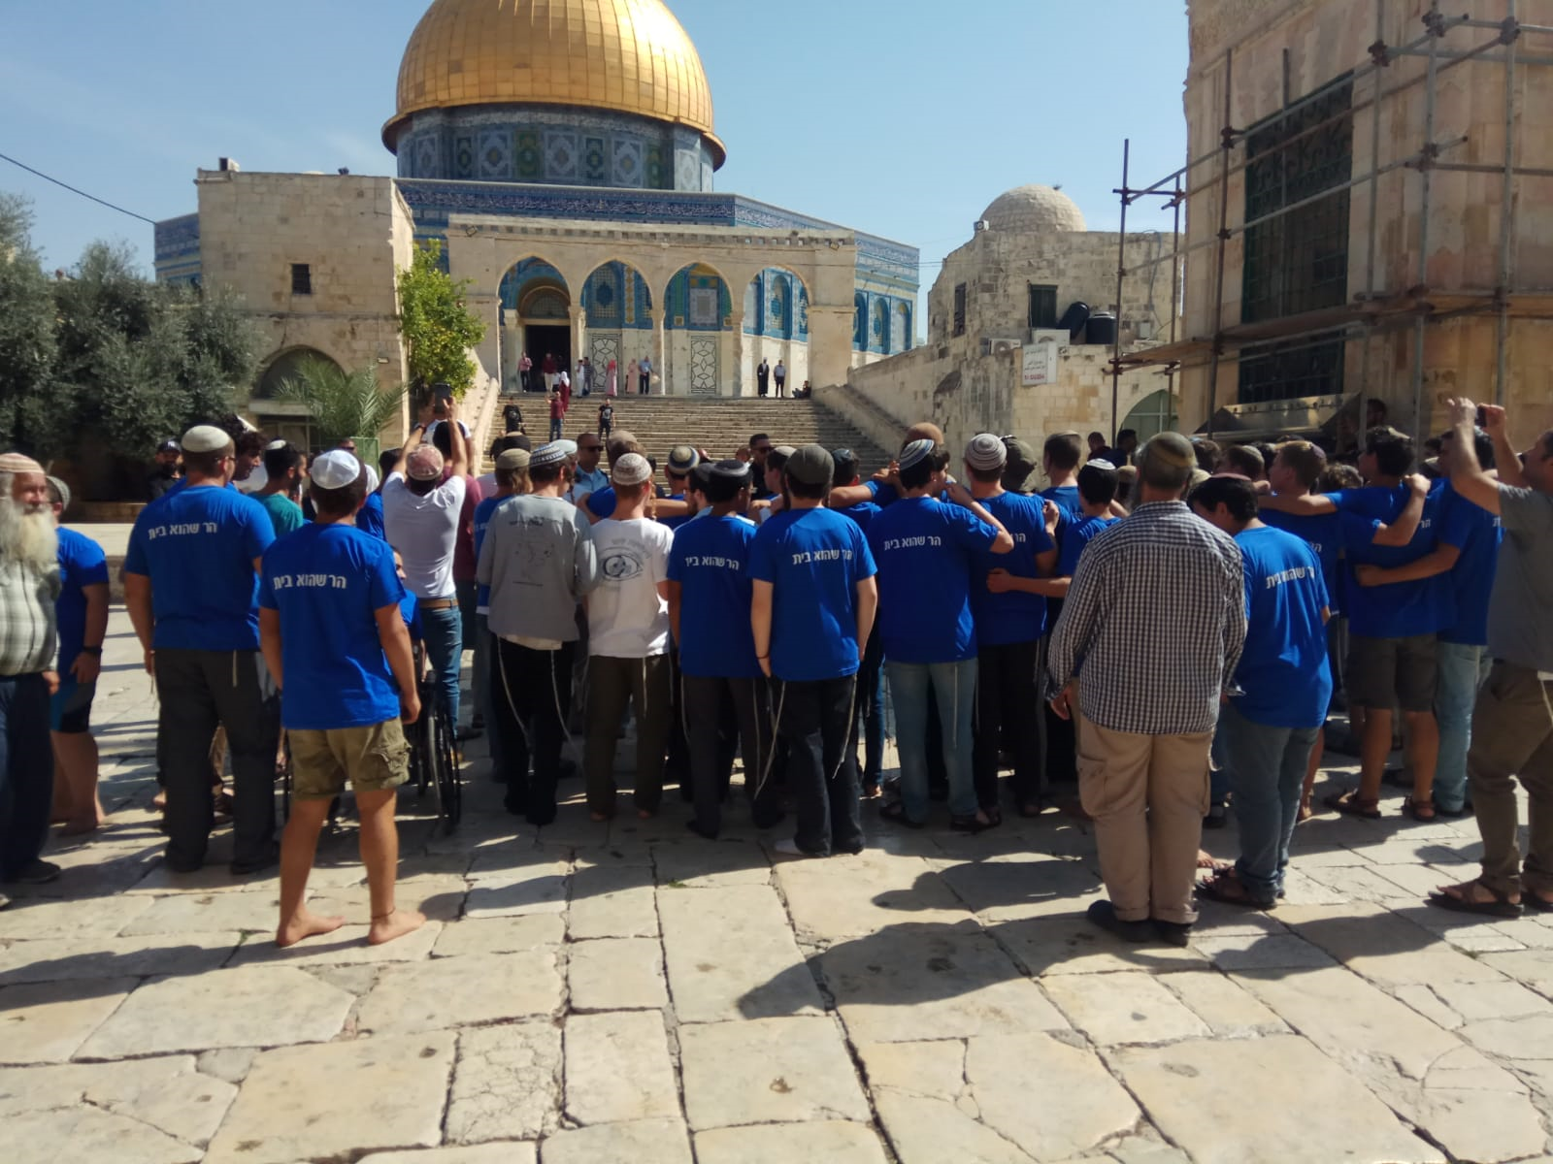
הראל - פרשת תצווה/ פורים
סיפור אישי/ אליסף אופן
הכרתי אנשים שעלו להר הבית כבר מגיל צעיר. אבל במקום למשוך אותי זה רק הרחיק. הייתה לי הרגשה שהר הבית זה מקום של אנשים קיצוניים והזויים, ושאין לי מה לחפש שם.
עם השנים הכרתי עוד ועוד אנשים פשוטים ורגילים שכעולים להר: מכינה קדם צבאית שעבדתי בה, אשתי שעלתה יום לפני החתונה, ויהודה גליק שמאמין שהר הבית הוא מקום של שלום...
כשהעזתי לעלות, ראיתי שם מציאות עצובה ומזעזעת. לאורך כול הדרך ליוו אותנו נשים מוסלמיות "מוראביטאת" וצעקו ללא הפסקה "אללה הואכבר". השוטרים אסרו עלינו להשיב להן, וגם דאגו שלא נמלמל בשפתיים חלילה. כול זה במקום שבו עמד בעבר בית המקדש!
הבנתי שהדרך לשינוי היא להביא להר הבית את כול עם ישראל. בעצם להחזיר..
ככול שיבואו יותר יהודים, כך המדינה והמשטרה יתייחסו אל המקום ואל העולים יותר ברצינות, ויפנימו שזה מקום קדוש ליהודים.
ואכן, עם השנים האווירה בהר נהיית נוחה יותר, וזה בזכות כול הפעילים המסורים שעושים מאמץ ועולים להר בעצמם, עם חברים ועם בני משפחה.
יישר כוחכם!

Slide 2
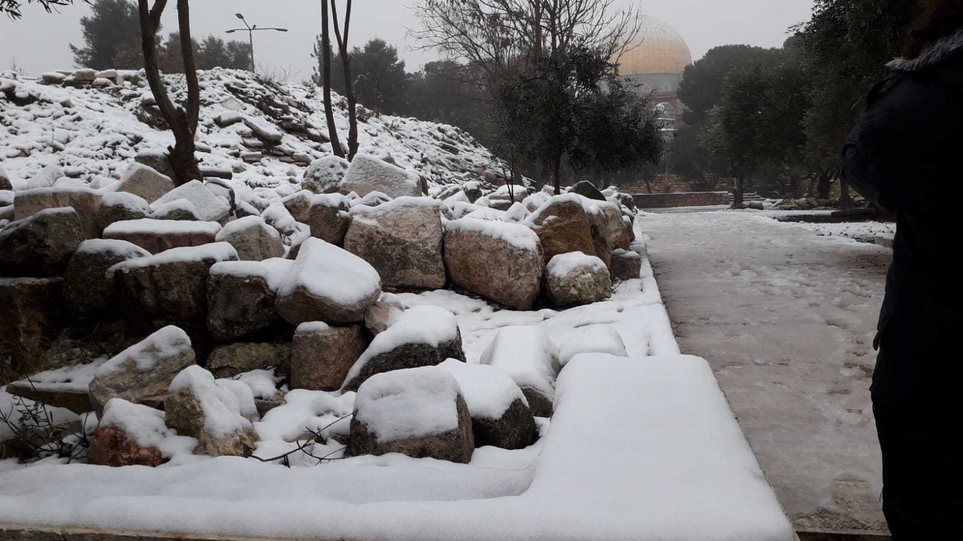
הידעת?
כ-50 פסוקים בתורה עוסקים בדיני השבת. כ-70 פסוקים מלמדים את הלכות הכשרות? כ-150 פסוקים עוסקים בנושאים שבין אדם לחברו. וכמה בענייני המקדש? למעלה מ-1000 (!!!)
דבר תורה:
מה הקשר בין פורים לבית המקדש?
לאחר הצהרת כורש, עלו יהודים רבים לארץ ישראל, בנו בתים נטעו כרמים וניסו לבנות מחדש את בית המקדש בירושלים. חלק מגויי הארץ לא ראו זאת בעיין יפה והחליטו לסכל את שיבת ציון. הם ניסו להפריע למהלך הבנייה, ושלחו מכתב למלך פרס בו הם מתארים את ירושלים כ"עיר מורדת", והמליצו לו להקפיא את הבנייה.
אחשוורוש מורה על הקפאת הבנייה, ושולח שני נציגים לבדוק מה קורה: את המן ואת מרדכי. בדרך המן מוכר את עצמו לעבד למרדכי תמורת אוכל. אחשוורוש חושש מאוד מבניין בית המקדש וממרד יהודי. לכן אחרי 3 שנות מלכות, כאשר עוברות 70 שנה ובית המקדש לא נבנה למרות הנבואה, אז הוא מתחיל לעוף על עצמו ועושה משתה גדול עם כלי המקדש הגזולים.. גם כשהוא רוצה לשמח את אסתר, הוא מציע לה רק עד חצי המלכות. את בית המקדש הוא לא מוכן לתת לה.
רק כאשר יגדל דריווש, בנם של אסתר ואחשוורוש, הוא יסיים את ההקפאה ויתיר את בניין בית המקדש מחדש.

